Slide 1

2016年下半年
資訊部年度考核
2016年12月07日
報告人:簡克達(Kota)
-1-

Slide 2
報告大綱
１
本季(2016下半年)工作項目總覽
２
專案工作項目報告
３
其他工作項目報告
４
下季(2017上半年)工作項目總覽
-2-

Slide 3
本季(2016下半年)工作項目總覽
9 項重點工作
DDI回收LCU指示
EEP網頁_Ionic開發
新型手持式裝置測試與開發
TAKO 自動回應機器人開發
ISHIDA Sorter廠驗規劃
物流車機併板上架與併板補貨
物流中心投貨收現帳務串接
物流進貨單PDF產出程式翻新
物流SC應收表與海博帳務串接

Slide 4
專案工作項目報告
DDI回收LCU指示
新型手持式裝置測試與開發
EEP網頁_Ionic開發
TAKO 自動回應機器人開發

Slide 5
DDI回收LCU指示
改變一台主機統一全流程方式
依照定位劃分出多個角色
角色定位與任務分配清楚
除錯更省時，減少交叉比對的複雜度
SMD
SMD
DRP
DCS
DDI
訂單
分揀指示
設備檔案
下傳設備
改變流程
訂單
分揀指示
設備檔案
下傳設備
-<number>-

Slide 6
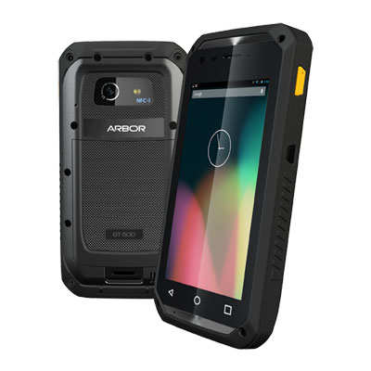
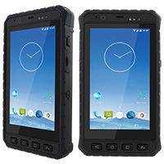
新型手持式裝置測試與開發
RF盤點機重大缺點
  想做推播或中控管理，無法實現
  維護加新功能，已經沒有工程師
  操作方式和系統設定，需要專人教導
Android手機
  新科技，想要的都有
  人力充足，網頁開發或手機開發都可行
  不用教使用者，他們也許更懂操作
測試流程
  時程：10/1開始，測試潭子DC廠的進貨驗收
  硬體特色：Android 5.0，5”大螢幕，8小時以上待機電力
  溫度要求：冷藏10度下能正常操作，電力消耗不可差異過大
  防摔防塵：12m落下，防摔膠條，IP67
測試機GT500
測試機E500
-<number>-

Slide 7
EEP網頁_Ionic開發
配合新型RF測試開發
  V1.0_easyUI EEP2015相同技術
  V2.0_Ionic EEP目前開發中的技術
技術
  網頁排版：美學重要，如何排版也很重要
  MVC架構：釐清程式角色，避免開發時混淆不清
  EEP 負載平衡：學習訊光EEP程式寫作思維
  Cordova開發：通用app唯一應用硬體資源的方法
特色
  網頁上透過JS實現手勢
    左滑→返回、右滑→下一頁、上滑→查詢明細
  網頁加入autoFocus，省去使用者點選輸入框的時間
-<number>-

Slide 8

TAKO自動回應機器人
多樣性需求
  一個自動做事自動回話的機器人
  有SQL排程、能執行程式
  能做簡易的WebService
  有判斷功能、支援多方向的連鎖反應
成果
  功能多樣性：章魚頭
  連鎖式命令：章魚腳
  DDI主機上的小型主控台
  能設定SQL排程、回收實績
  接收進貨驗收的前端網頁要求，回傳json格式的資料內容
  依照執行成功與否，執行分叉結果，目前最多四層
命令 | 內容 | 成功 | 例外
C | … | E | D
E | … | … | …
B | _ | C | D
D | … | E | …
-<number>-

Slide 9
其他工作項目報告
ISHIDA Sorter廠驗規劃
物流車機併板上架與併板補貨
物流中心投貨收現帳務串接
-<number>-

Slide 10
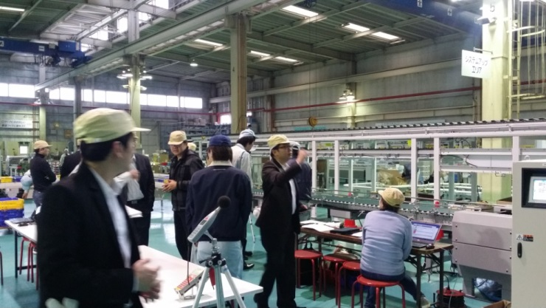
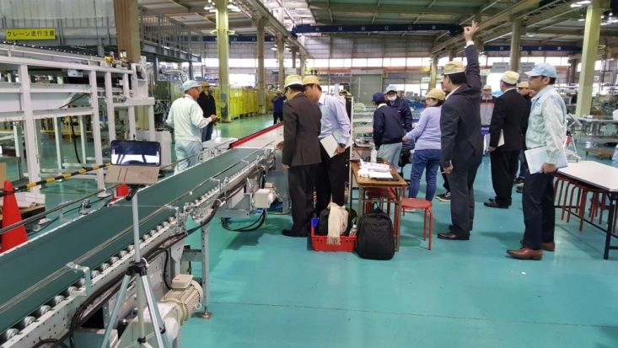
ISHIDA Sorter廠驗規劃
日期：11/7~11/10
地點：日本OKURA工廠，CREO工廠
心得成果
  與會內容已於11月月會報告完畢
  多算勝少算，完善規劃可避免例外發生
  如何在文件上規劃廠驗過程
  尚有不足，保留日方文件改進自方文件內容
-<number>-

Slide 11
物流車機併板上架與併板補貨
目的
  物流進貨時發生棧板上商品數量不多，如果能與其他棧板合併商品，便能提高棧板與儲位使用率。
  舊功能無法上架不同商品的單一棧板。
困難
  45天的開發時程(7/13~8/26)
  使用者介面必須與RF相同
  和耀欣同步測試與同時上線
成果
  8/22完成除錯上線
  重新思考車機排版，保留流程與RF相同
10%
10%
A
B
20%
A
B
-<number>-

Slide 12
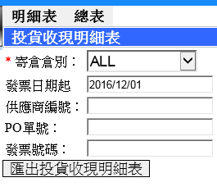
物流中心投貨收現帳務串接
目的
  物流中心派遣人力幫忙進貨司機投貨，期望能現場開出發票及收費；改進以前向供應商收款，陷入三方對帳的複雜性。
困難
  現金保管、物流無收銀機
  帳務事後稽核、交易商品的認定
成果
  透過海博系統遠端登打，現場列印發票
  交易商品統一定為進貨投入費
  帳務有誤同一般消費模式，回收發票再次登打
  學習海博資料庫串接方法
  報表併入『SC派工系統』
-<number>-

Slide 13
下季(2017上半年)工作項目總覽
DDI回收指示系統上線
  大肚PC廠測試
  五股PC廠正式使用
  之後擴充至新店廠、岡山廠
新型RF確認採購
  網頁式進貨驗收同時上線
  採用EEP網頁負載平衡
TAKO機器人
  加入DCS與DRP回收內容
  安裝環境增加至兩個廠，並且可互相通訊
物流動態盤點
  流程確定後，開發新報表與介面支援
-<number>-

